Slide 1

Automatic Landmark Estimation for Adolescent Idiopathic Scoliosis Assessment Using BoostNet
Sun Woo Pi
RTOS Lab
Division of AI & Computer Engineering
Kyonggi University
Notes:
Adolescent Idiopathic Scoliosis : 청소년 특발성 척추측만증
특발성 : 명확한 이유 없는
Medical Image Computing and Computer Assisted Intervention − MICCAI 2017

Slide 2
Contents
Introduction
Methodology
Results
Conclusion

Slide 3
1. Introduction

Slide 4
1. Introduction
Adolescent Idiopathic Scoliosis (AIS)
척추가 비정상적 곡률을 띈 질병
조기 발견 및 정확한 진단은 조기 치료로 이어질 수 있기에 매우 중요
Conventional Manual AIS Measurement
임상의의 척추 구조 식별이 매우 중요
관찰자 간의 변동성이 큼
시간이 많이 소요되는 작업
관찰할 척추의 선택, 관찰자의 편견, X-Ray 이미지의 품질 등, 여러 요소가 AIS 판정에 큰 영향을 끼침

Slide 5
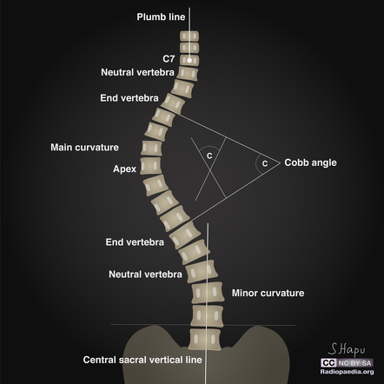
1. Introduction
AIS Measurement의 표준
Cobb Angle 측정
10도 미만 : 정상
10도 이상 20도 미만 : 경증
20도 이상 40도 미만 : 중등증
40도 이상 : 중증

Slide 6
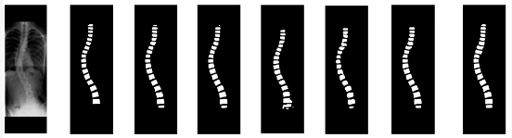
1. Introduction
Computer Assistance for AIS Assessment
AIS에 대한 정확하고 Robust한 정량적 평가를 위해서는 컴퓨터의 지원이 필수적
Segmentation and Filter-Based Method for AIS Assessment
여러 수학적 모델 및 필터를 통해 척추 구조를 Segmentation하여 Cobb Angle을 측정
컴퓨팅 비용이 많이 들고 X-Ray 이미지의 변동성에 취약함

Slide 7
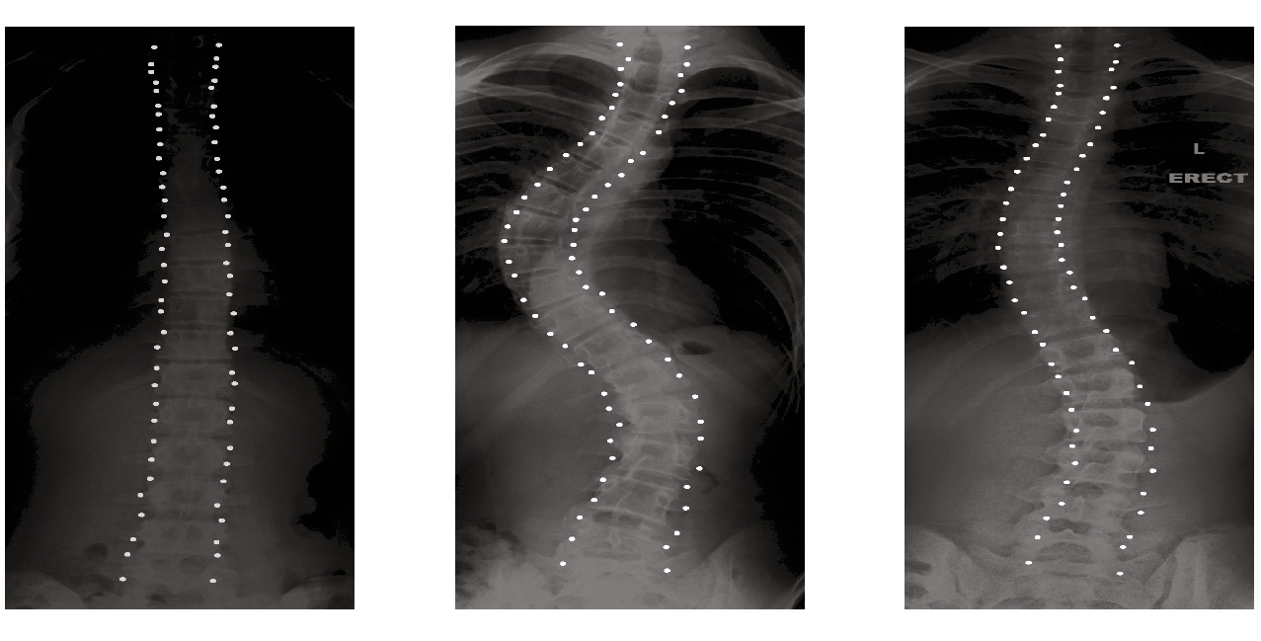
1. Introduction
Machine Learning-Based Method for AIS Assessment
SVR, RFR, ConvNet와 같은 기계 학습 알고리즘을 사용
Train Dataset에 존재하는 이상치에 취약
여러 출력(랜드마크 좌표)간의 명시적 종속성이 고려되지 않음
Proposed Method (BoostNet)
척추의 전반적인 특징을 포함하는 랜드마크 좌표를 사용
Segmentation-Based 방법에 비해 X-Ray 이미지의 변동성에 강건
BoostLayer를 통해 이상치를 제거
Spinal Structured Multi-Output Layer를 통해 출력(랜드마크 좌표)을
척추의 구조에 최적화

Slide 8
2. Methodology

Slide 9
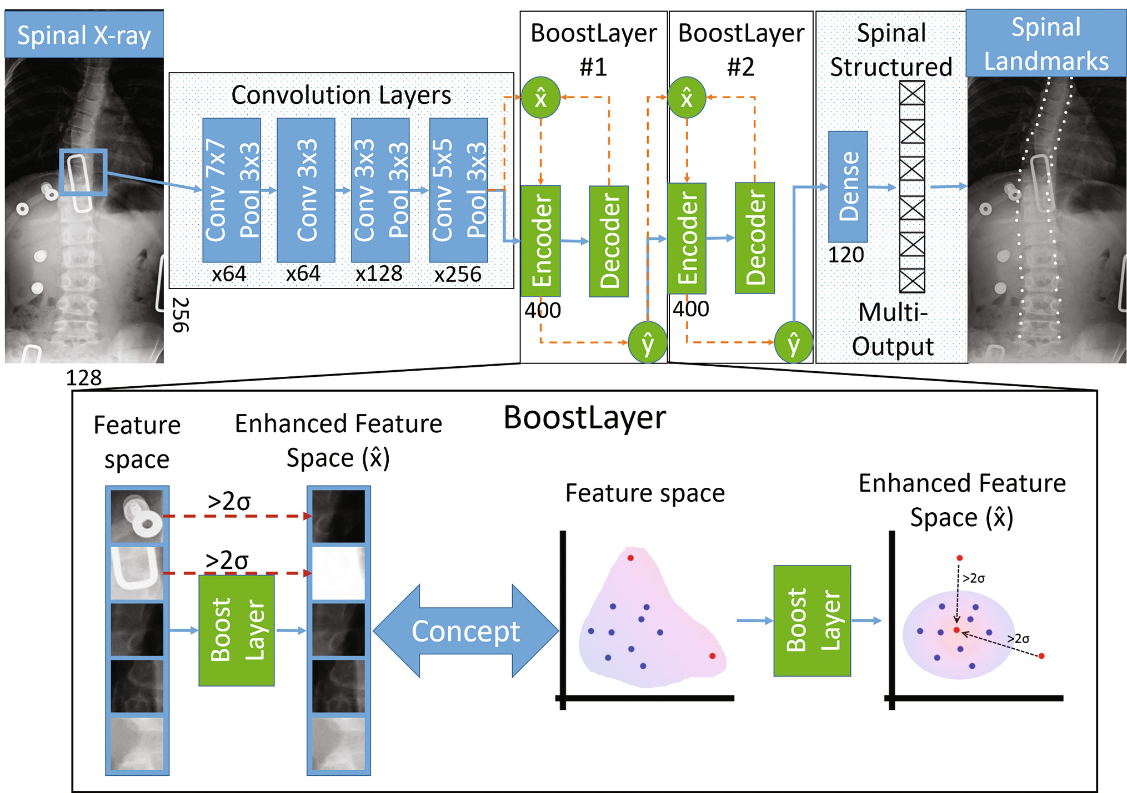
2. Methodology
Novel BoostNet Architecture
Convolution Layer
이상치를 제거하는 BoostLayer
척추 구조에 최적화된 Multi-Output Layer

Slide 10
2. Methodology
BoostLayer
통계적 이상치 제거 기법을 사용
Feature Space의 클래스 내 분산을 최소화
Labeling 오류, X-Ray 이미지의 변동성, 보형물 같은 이상치를 제거하여 모델의 일반화 성능 향상

Slide 11

2. Methodology
BoostLayer
$R=f\left(x∙W+b_{1}\right)∙W^{T}+b_{2}$ (Reconstruction)
$ε={\left(x−R\right)}^{2}$ (Reconstruction Error)
$\hat{x}=\left\{\begin{aligned}x_{i}{ ε}_{i}≤{\left(2σ_{i}\right)}^{2} \\ μ_{i}{ ε}_{i}>{\left(2σ_{i}\right)}^{2}\end{aligned}\right.$
$σ_{i}$ : Feature의 표본 표준 편차
$μ_{i}$ : 샘플링을 통해 도출된 Feature의 추정 모집단 평균
$\hat{y}=f\left(\hat{x}⋅w+b_{1}\right)$

Slide 12
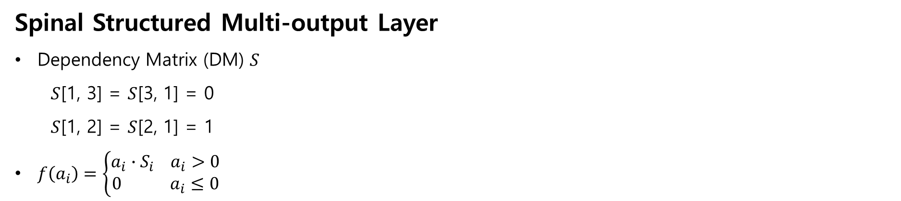
2. Methodology
 | T1 | T2 | T3 | T4
T1 |  | 1 | 0 | 0
T2 | 1 |  | 1 | 0
T3 | 0 | 1 |  | 1
T4 | 0 | 0 | 1
Spinal Structured Multi-output Layer
Dependency Matrix (DM) $S$
  $S$[1, 3] = $S$[3, 1] = 0
  $S$[1, 2] = $S$[2, 1] = 1
$f\left(a_{i}\right)=\left\{\begin{aligned}a_{i}∙S_{i} a_{i}>0 \\ 0 { a}_{i}≤0\end{aligned}\right.$

Slide 13
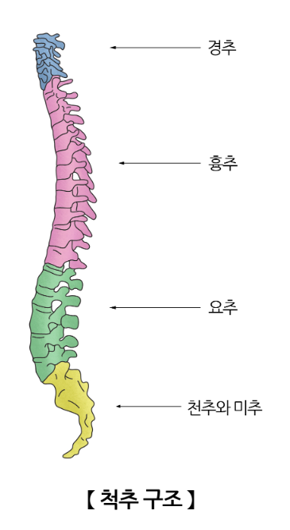
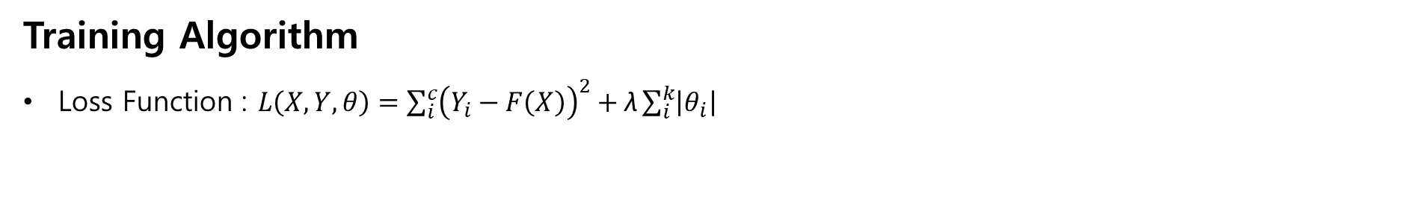
2. Methodology
Training Algorithm
Loss Function : $L\left(X,Y,θ\right)=\sum_{i}^{c}{{\left(Y_{i}−F\left(X\right)\right)}^{2}+\text{λ}\sum_{i}^{k}{\left|θ_{i}\right|}}$
Dataset
척추 형상의 특성을 제일 잘 띄는 17개의 척추 뼈(흉추 + 요추)를 선정
17개의 뼈 x 4개의 랜드마크 좌표 = 68개의 랜드마크 좌표
431 Images for Train / Validation (Trainset) + 50 Images for Test (Testset)
Data Augmentation
Gaussian Noise를 X-Ray 이미지에 추가
Gaussian 분포를 이용한 랜드마크 좌표 조정

Slide 14
3. Results

Slide 15
3. Results
BoostNet vs ConvNet
척추의 형상에 더 가깝게 랜드마크를 탐지
훨씬 더 작은 MSE Error로 수렴
BoostLayer 및 Spinal Structured Multi-output Layer의 효율성을 입증
BoostNet Detections
ConvNet Detections

Slide 16
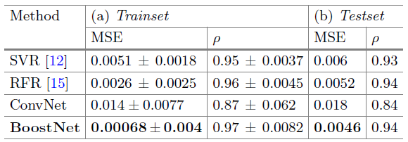
3. Results

Slide 17
4. Conclusion

Slide 18
4. Conclusion
Novel Spinal Landmark Estimation Framework using BoostNet
척추 측만증을 자동으로 평가
척추 곡률을 보다 정확하고 견고하게 측정

